Slide 1
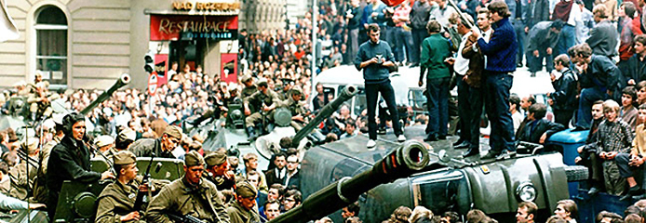
Празька весна 1968 року
— Ми хочемо йти до комунізму! Чому ти
нам заважаєш? Навіщо приїхав на танку?
— Ви хочете йти до комунізму не тим
шляхом. Що буде, якщо кожен піде своєю
дорогою? Ніхто не прийде!
— А може, наш шлях кращий?
— Ні, ми мусимо вас вести, нас більше!
Розмова між пражанином та радянським солдатом, 1968

Slide 2
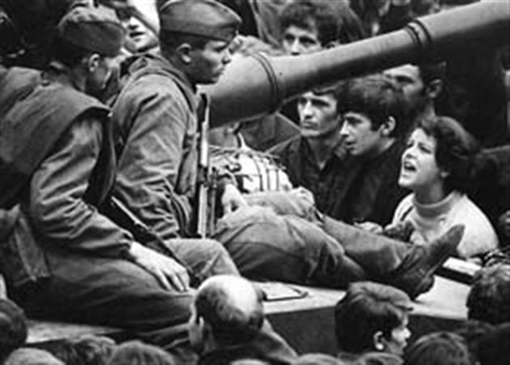
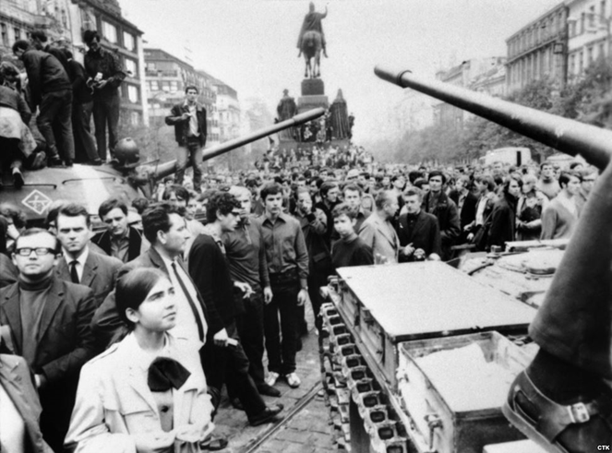
«Празька весна» — період політичної лібералізації в Чехословаччині з 5 січня по 20 серпня 1968, що закінчився введенням в країну радянських військ і військ країн Організації Варшавського договору(окрім Румунії).

Slide 3
Історія
З приходом до керівництва Комуністичної партії Чехословаччини Олександра Дубчека Чехословаччина почала все більше демонструвати незалежність від СРСР.
Політичні реформи Дубчека і його соратників, які прагнули створити «соціалізм з людським обличчям», не були повним відходом від колишньої політичної лінії, як це було в Угорщині 1956 року. Була істотно ослаблена цензура, повсюдно проходили вільні дискусії. Чехословаччина знаходилася в самому центрі оборонної лінії Варшавського блоку, і її можливий перехід на сторону противника був недопустимий під час холодної війни. У 1930-і роки саме окупація і розчленовування Чехословаччини гітлерівською Німеччиною (при тому, що Чехословаччина не чинила ніякого опору і відмовилася від радянської військової допомоги) істотно полегшили Гітлеру завдання завоювання Європи.

Slide 4
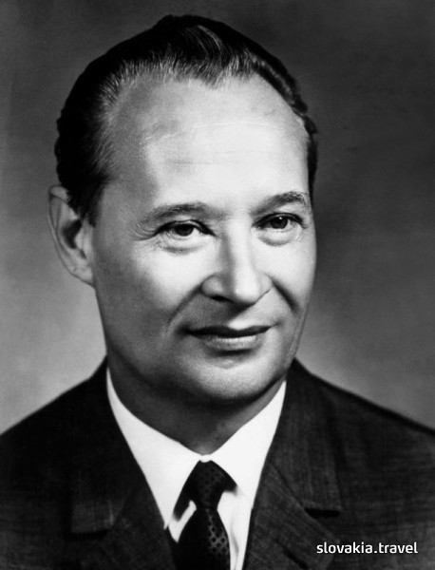
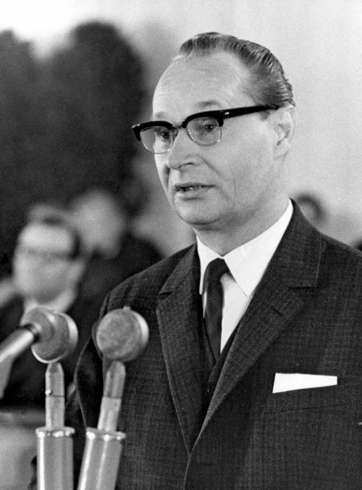
Олександр Дубчек

Slide 5
На відміну від інших країн Центральної і Східної Європи, перехід влади до комуністів в 1948 стався в результаті справжнього народного руху. Проте значна частка правлячої партії виступала, проти якого б то не було, ослаблення партійного контролю над суспільством, а тому звернулася до радянського керівництва за допомогою у відчуженні реформаторів від влади.
Політика обмеженого державного суверенітету в країнах соціалістичного блоку, що допускає зокрема застосування військової сили, якщо це було необхідно, отримала на Заході назву «Доктрини Брежнєва», за іменем радянського керівника, який вперше її проголосив публічно, хоча її проводили і раніше з часів Сталіна.

Slide 6
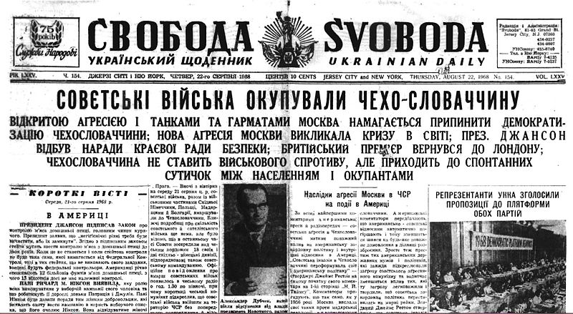
Перша шпальта газети "СВОБОДА" про окупацію Чехословаччини

Slide 7
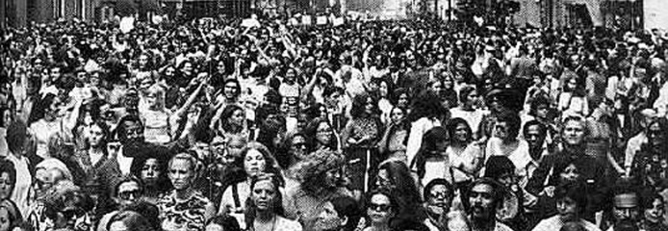
Розвиток студентського руху в Чехословаччині періоду «Празької весни»
Одним із визначних факторів, що впливав на процес лібералізації суспільно-політичного життя чехословацького суспільства в період «Празької весни», була активізація студентського руху.
Відправною точкою участі чехословацьких студентів у процесі лібералізації і однією з причин «Празької весни» стала демонстрація студентів 31 жовтня 1967р. Причиною виходу студентів на демонстрацію послужили незадовільні умови проживання у студентських гуртожитках, постійні перебої з електропостачанням та ін. Тому студенти вийшли на демонстрацію під гаслом: «Хочемо світла! Хочемо вчитись!»

Slide 8
Студентський рух у Чехословаччині мав діалектичний характер. З одного боку, в середовищі студентства значної сили набуло прагнення вийти з-під контролю ЧСМ(Чехословацького союзу молоді ), який повністю себе скомпрометував в очах студентів у попередні роки. З іншого, студентство розуміло необхідність створення нової загальнодержавної організації, яка б по-справжньому захищала їхні інтереси. Процес лібералізації чехословацького суспільства, який зробив можливим створення нової альтернативної організації студентства, також показав неоднорідність студентського руху і наявність у ньому гострих суперечностей. Важливим фактором у цьому контексті було протистояння Праги, яка претендувала на роль лідера студентського руху, та інших університетських центрів.

Slide 9
Кінець весни
23 березня 1968 на з'їзді комуністичних партій в Дрездені прозвучала критика реформ в Чехословаччині, 4 травня Брежнєв прийняв делегацію на чолі з Дубчеком в Москві, де гостро критикував положення в ЧССР.
Період політичного лібералізму в Чехословаччині закінчився вже через декілька днів, з введенням в країну 200 000 солдатів і 5000 танків країн Варшавського договору в ніч з 20 на 21. Напередодні введення військ Маршал Радянського Союзу Гречко проінформував міністра оборони ЧССР Мартіна Дзура про підготовлювану акцію і застеріг від опору з боку чехословацьких озброєних сил. З НДР вводився радянсько-німецький контингент військ по напрямах: Прага, Хомутів, Пльзень,Карлові Вари. З Угорщини входило радянсько-угорсько-болгарське угрупування по напрямах: Братислава, Тренчин, Банська Бістріца і ін. Найбільший контингент військ був виділений від СРСР. Чехословацька армія не чинила опору. Вторгнення сталося напередодні з'їзду Комуністичної партії Чехословаччини, на якому, як очікувалося, реформи повинні були отримати рішучу підтримку. З'їзд партії все-таки був проведений — він відбувся на одному з місцевих заводів — і його учасники насправді висловили підтримку початим реформам, але це вже не мало ніякого значення.

Slide 10
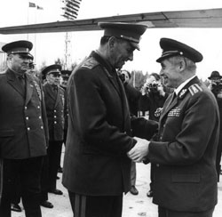
Маршал Гречко і генерал Мартін Дзур

Slide 11
Протести проти окупації Чехословаччини і наслідки окупації
З боку західних країн послідувала тільки усна критика того, що сталося, — в умовах ядерного протистояння західні країни були нездатні що-небудь протиставити радянській військовій потужності в Центральній Європі.
У Радянському Союзі деякі представники інтелігенції протестували проти введення радянських військ до Чехословаччини. Зокрема, на Червоній Площі пройшла демонстрація 25 серпня 1968 року в підтримку незалежності Чехословаччини. Демонстранти розвернули плакати з гаслами «Хай живе вільна і незалежна Чехословаччина!», «Ганьба окупантам!», «Руки геть від ЧССР!», «За вашу і нашу свободу!», «Свободу Дубчеку!». Демонстрація була придавлена, гасла були кваліфіковані як наклепницькі, демонстранти були засуджені.
У самій Чехословаччині результатом стала велика хвиля еміграції (близько 300 000 чоловік, в основному висококваліфіковані фахівці).
У 1969 році в Празі студенти Ян Палах і Ян Заїц з інтервалом в місяць зробили самоспалення на знак протесту проти радянської окупації. У1969 році О. Дубчека на посту Генерального секретаря ЦК КПЧ замінив Густава Гусак.

Slide 12
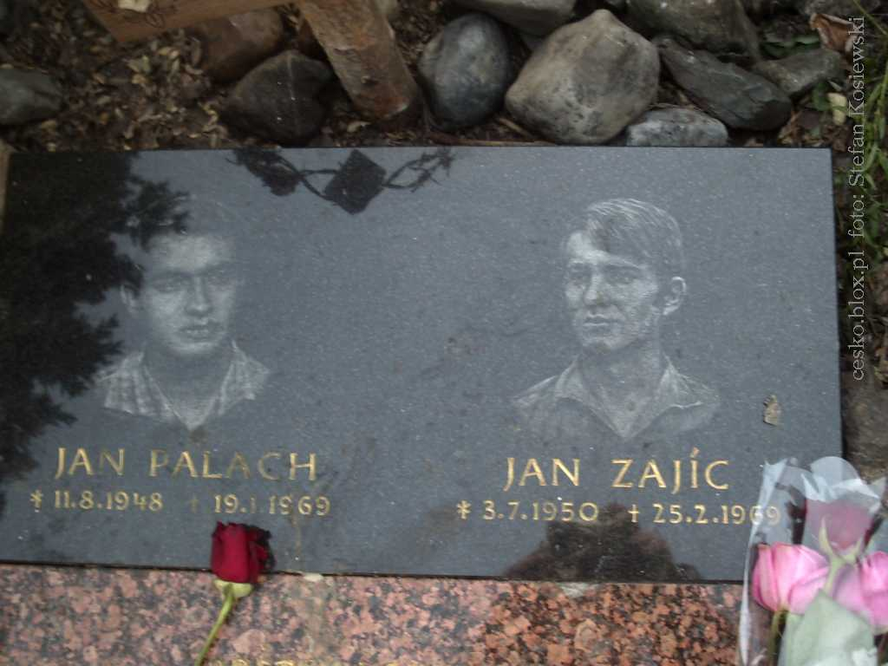
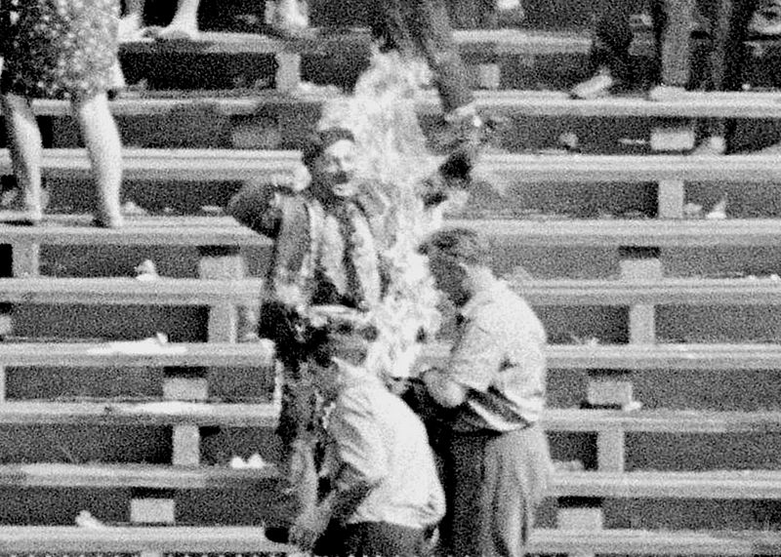
Ян Палах та Ян Заїц
Акт самоспалювання Ришарда Сівеця на«Стадіоні Десятиліття» на знак протесту проти окупаціі Чехословаччини

Slide 13
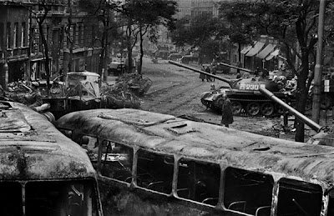
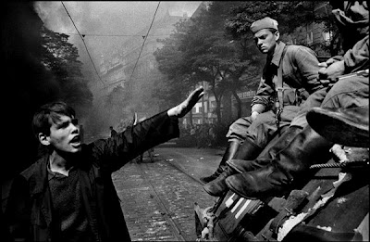
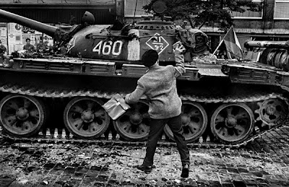
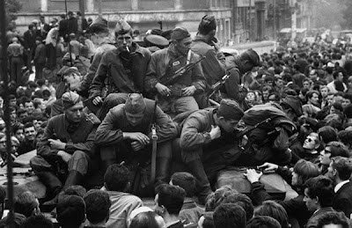
Фото Йозефа Куделкі.
21 серпня 1968 року Куделка відобразив закінчення «Празької весни», коли танки держав - членів Варшавського договору - з'являлися на вулицях Праги.

Slide 14
